Slide 1


ОБРАЗ МАТЕРИ В РЕЛИГИИ, МУЗЫКЕ, ЖИВОПИСИ И ЛИТЕРАТУРЕ

Slide 2
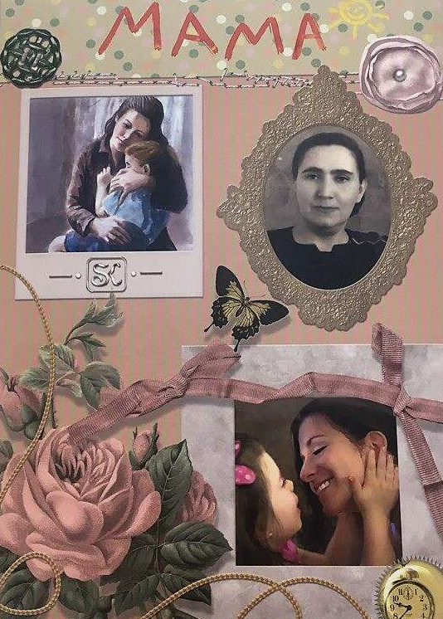
Я верю, что женщина – чудо такое,
Какого на Млечном пути не сыскать,
И если “любимая” - слово святое,
То трижды священное – “женщина – мать!”
Леонид Кондратьевич Рогожников ( поэт, журналист)

Slide 3
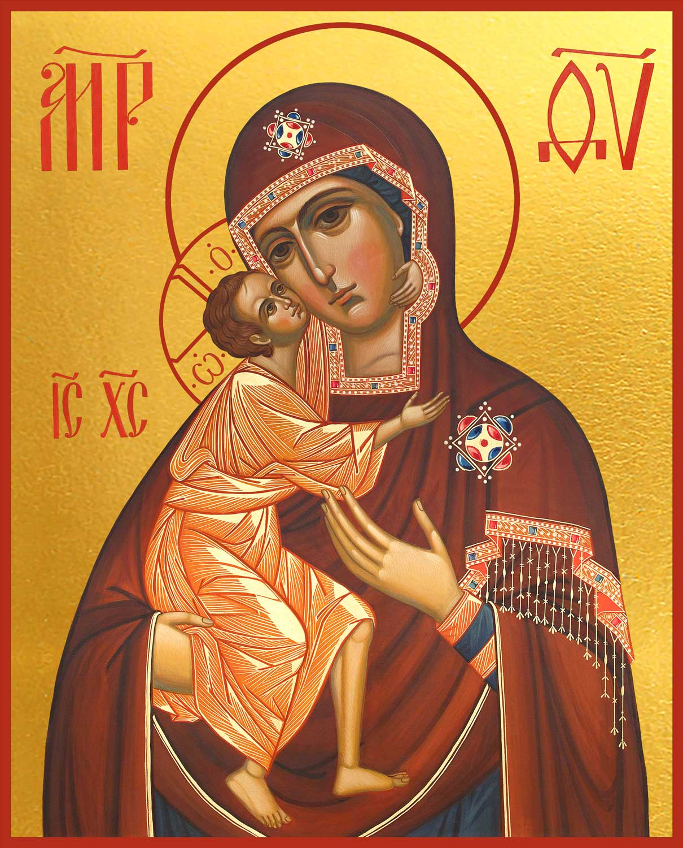
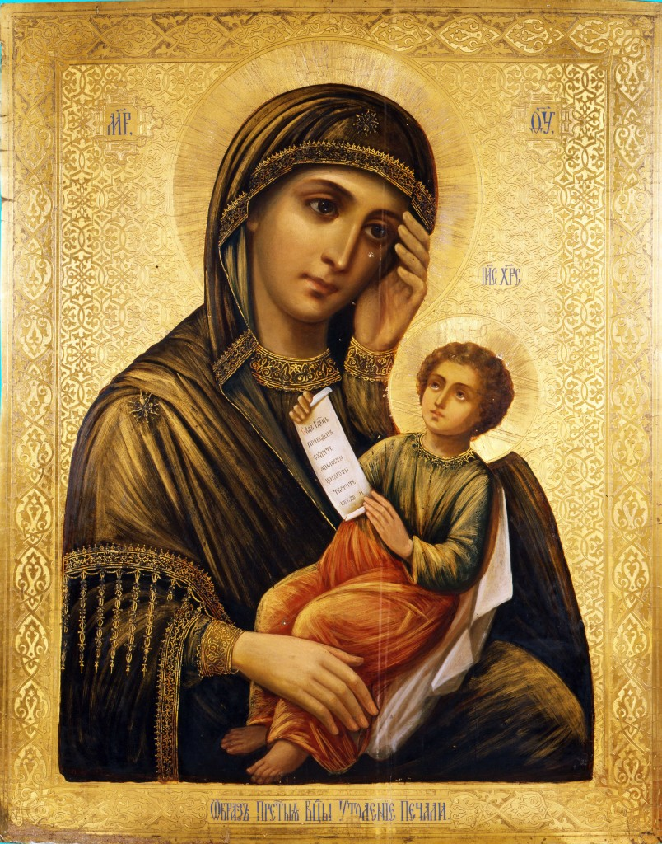
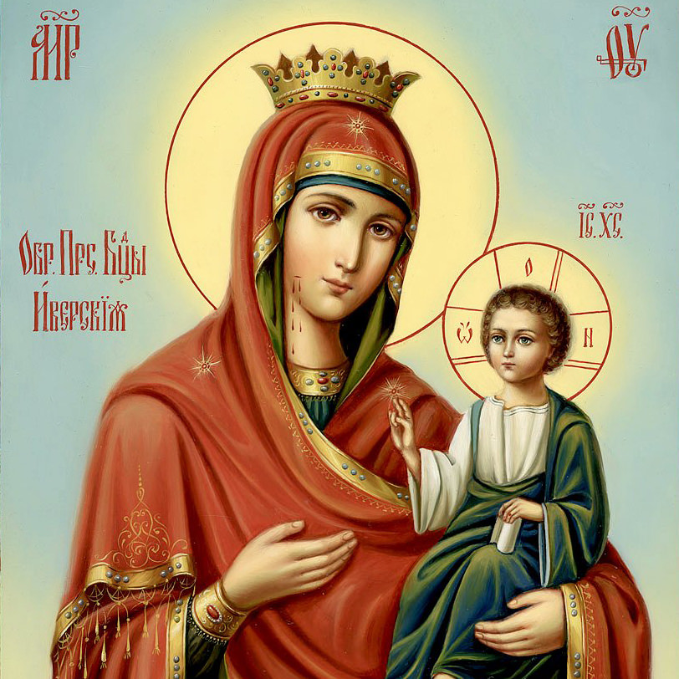
Образ матери в религии
Иверская икона
Феодоровская икона Божией Матери
Утоли моя печали икона Божией Матери

Slide 4
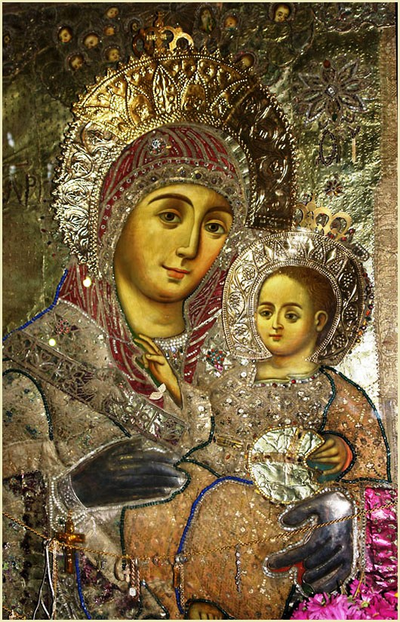
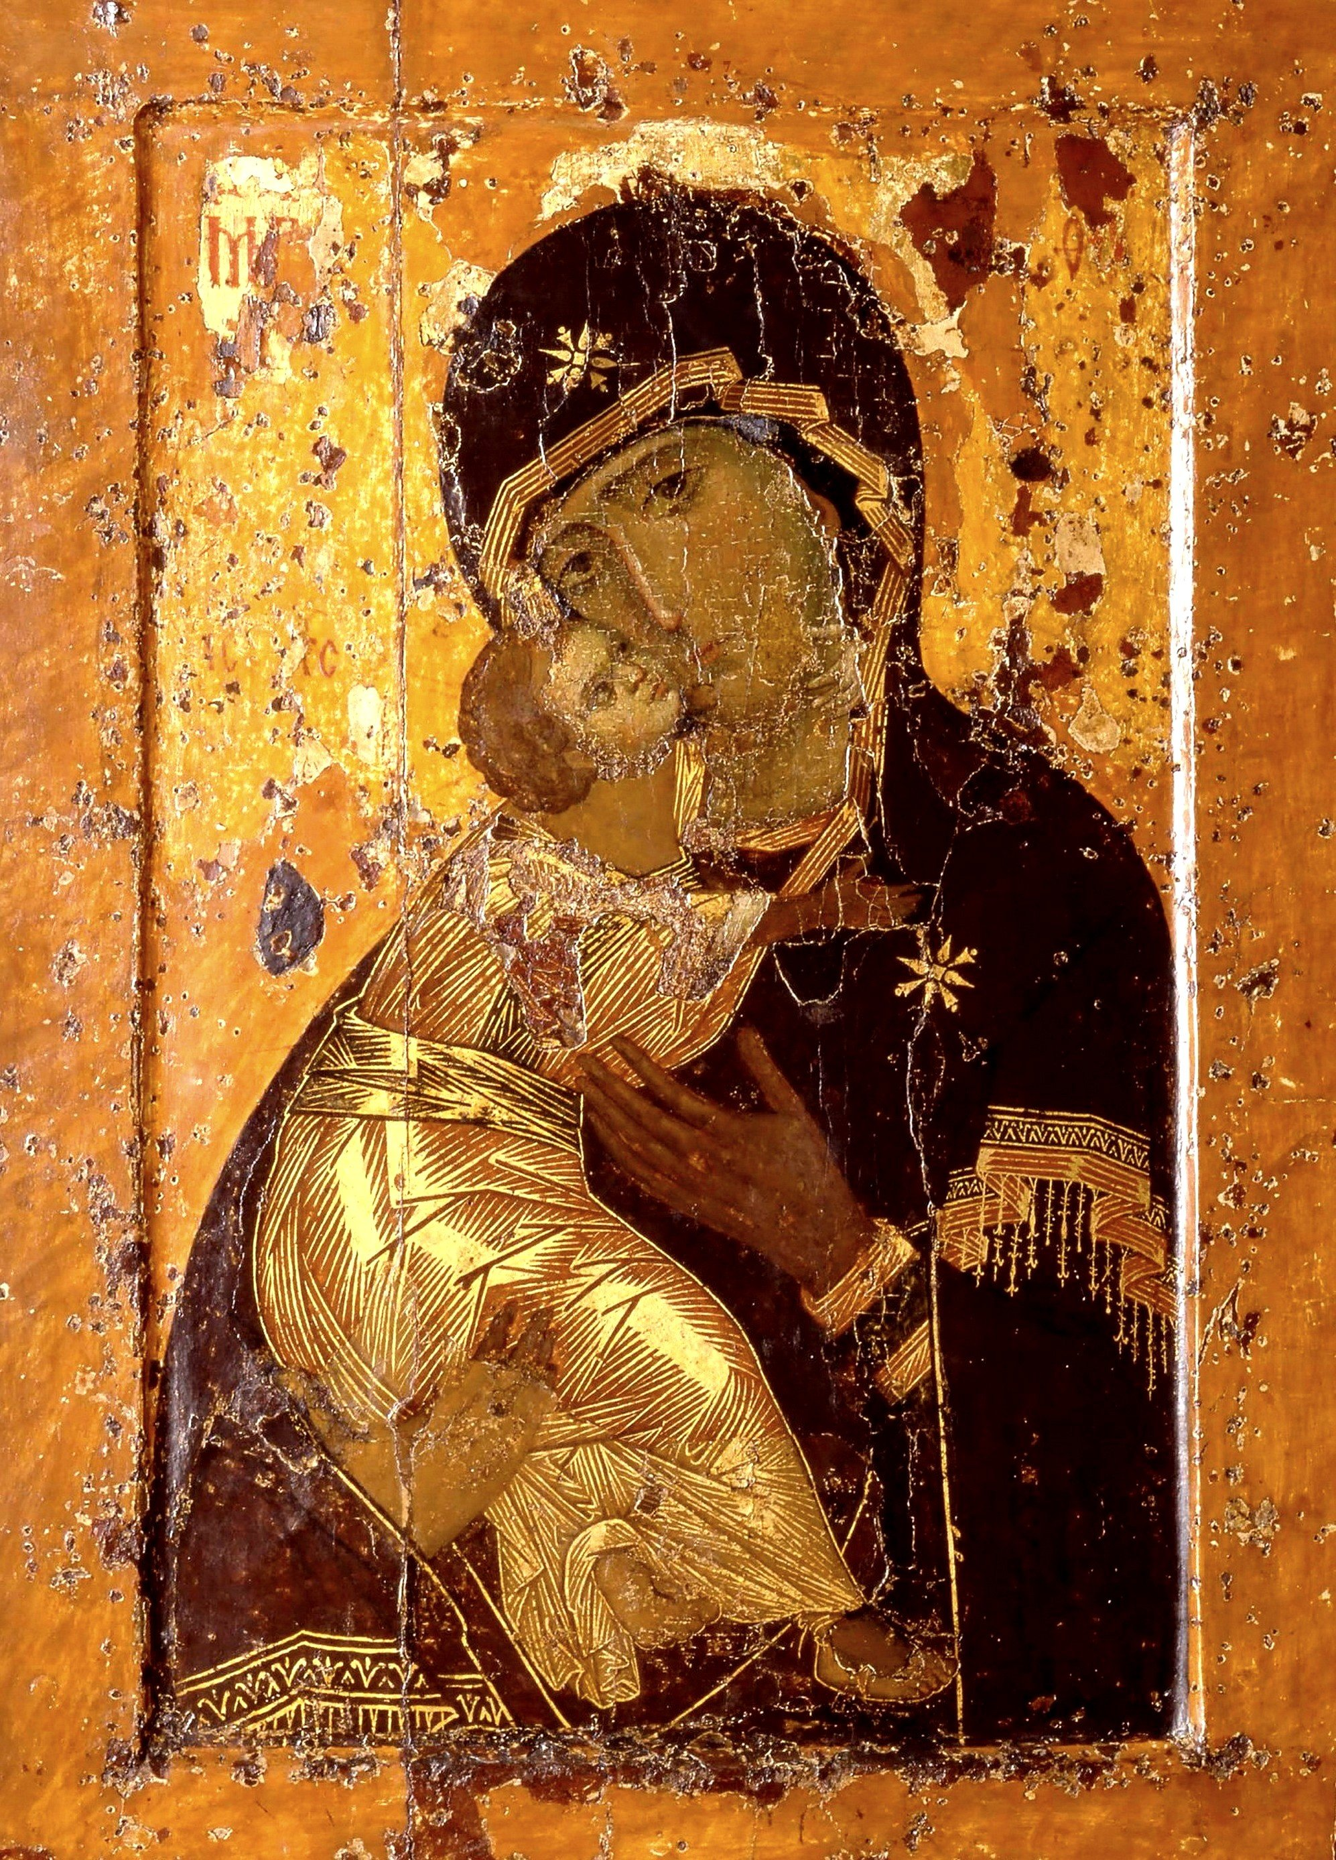
Чудотворная Владимирская икона Божией
Икона Пресвятой Богородицы Вифлеемская

Slide 5
Образ матери в живописи

Slide 6
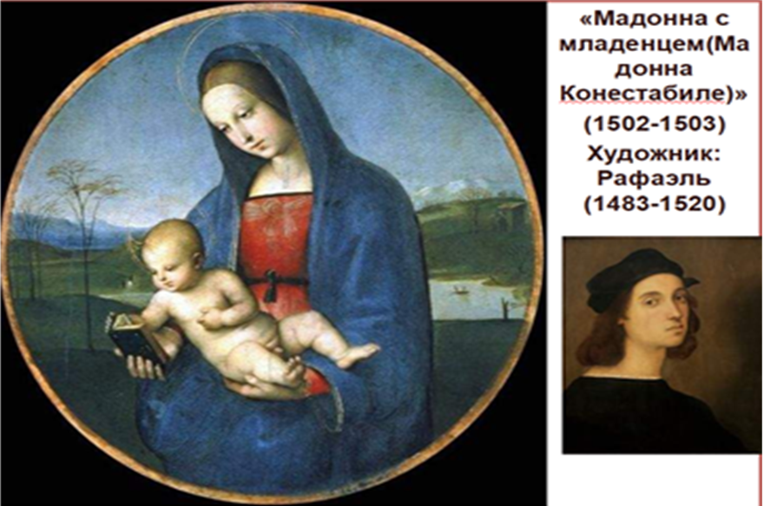

Slide 8
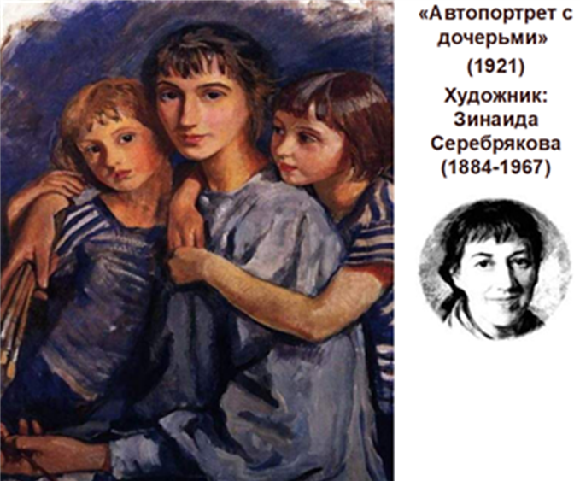

Slide 10
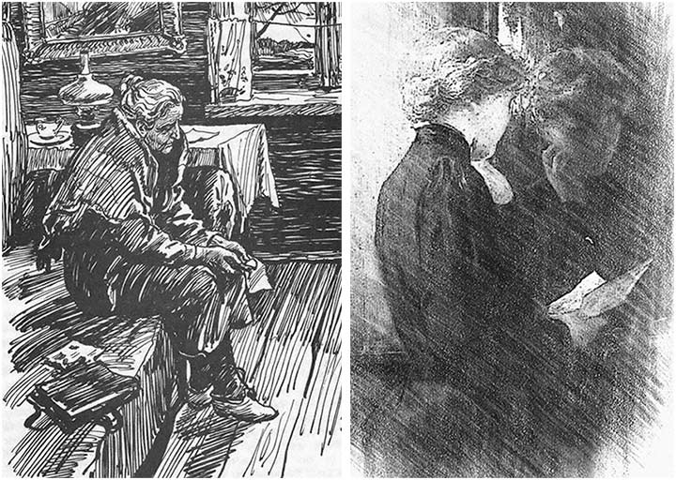
Образ матери в литературе
Катерина Петровна, героиня рассказа К. Г. Паустовского «Телеграмма»

Slide 11


Ильинична, героиня романа М. А. Шолохова «Тихий Дон»
Образ материнской любви показан Л. Улицкой в рассказе «Дочь Бухары».

Slide 12
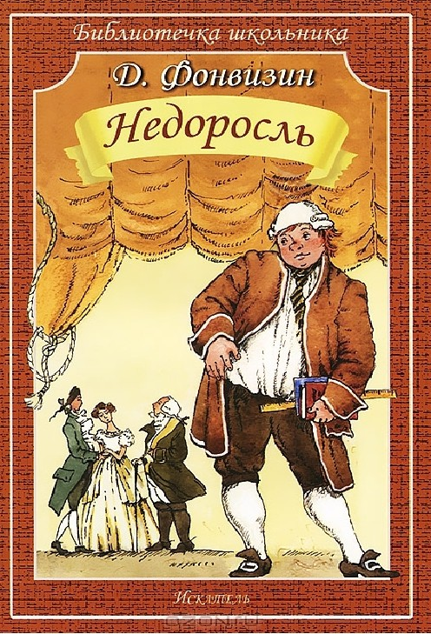
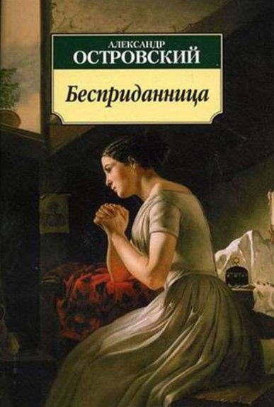
Слепая и безрассудная материнская любовь показана в комедии Д. И. Фонвизина «Недоросль».
Материнская любовь всегда проявляется по-разному. А. Н. Островский в драме «Бесприданница»

Slide 13

В романе Ф. М. Достоевского «Преступление и наказание» Пульхерия Александровна, мать Родиона Раскольникова, показывает пример высшей материнской любви
Графиня Ростова, героиня романа Л. Н. Толстого «Война и мир»,

Slide 14
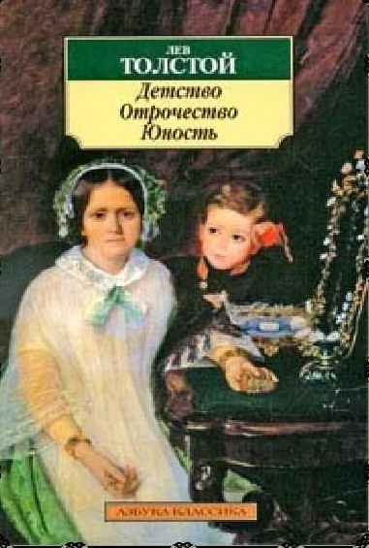
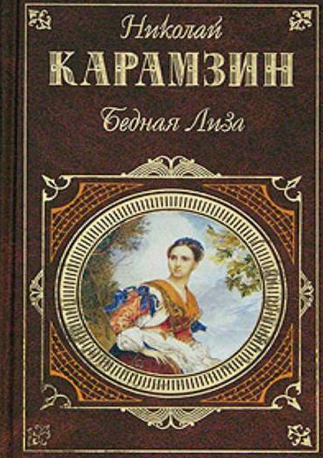
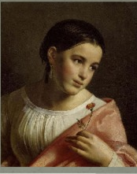
Теме любви матери уделено внимание и в повести Н. М. Карамзина «Бедная Лиза».
Материнская любовь ярко показана в повести Л. Н. Толстого «Детство» в образе Натальи Николаевны, матери Николеньки

Slide 15

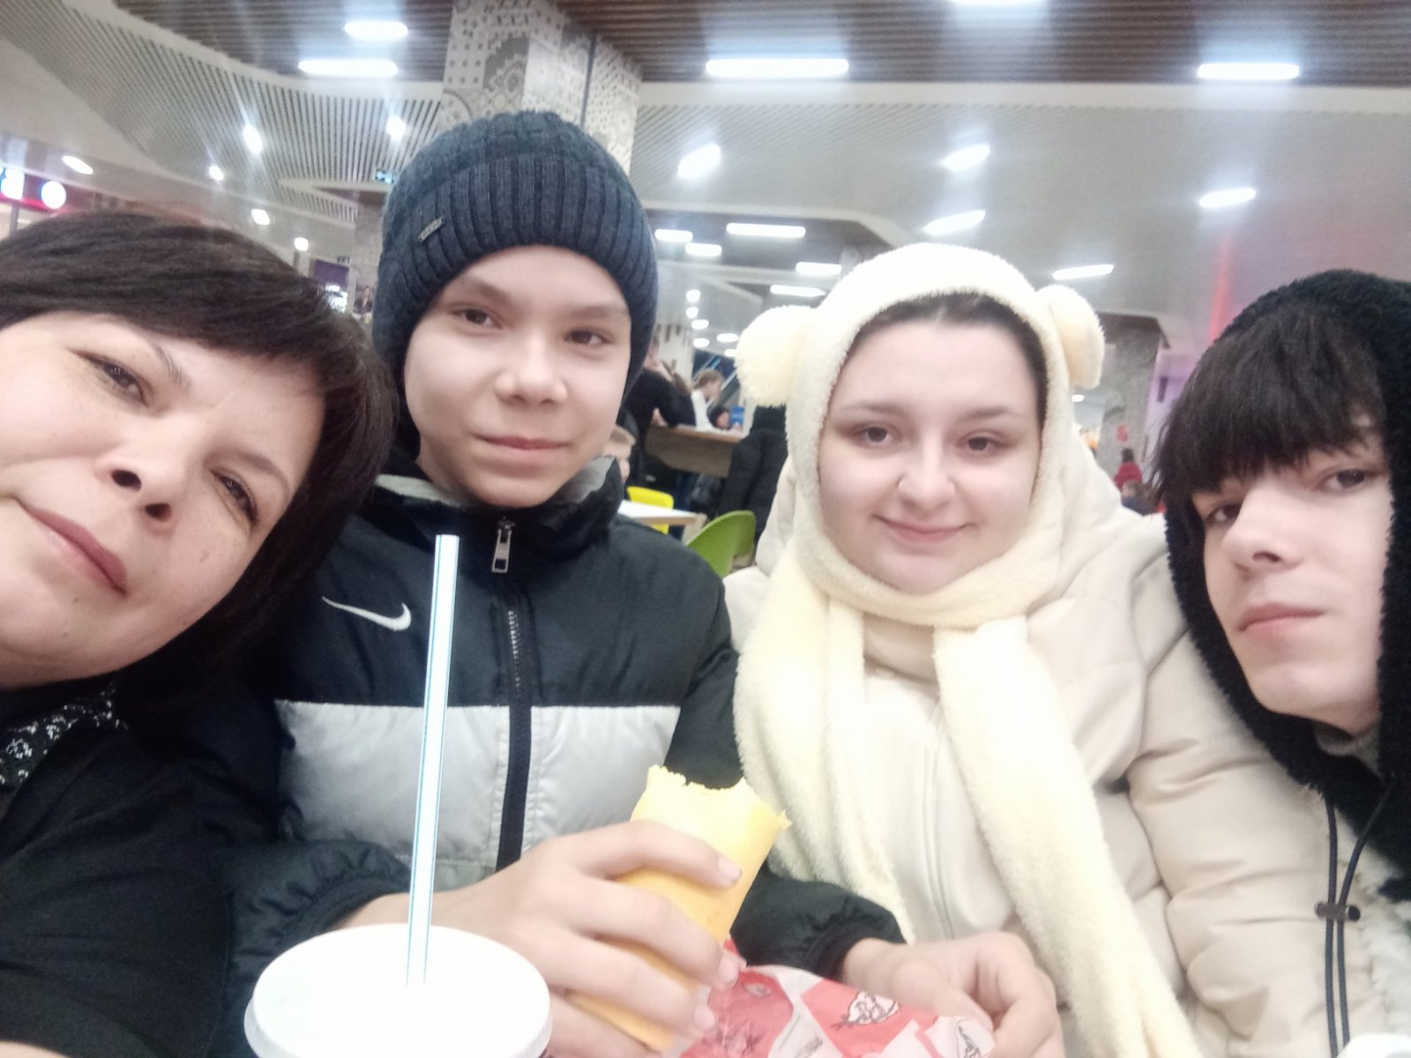

Slide 17


Slide 18


Slide 19
